Slide 1
METODOLOGIAS DE DESARROLLO DE SOFTWARE
Sr. Felipe Olivares Acuña

Slide 2

1° Unidad: Metodologías y modelos de desarrollo tradicionales.

Slide 3
Procesos del software
Un proceso de software es un conjunto de actividades y resultados asociados que producen un producto de software

Slide 4
Procesos del software
El ciclo de vida de un proyecto de sistema está dividido en varios procesos. Cada proceso describe las actividades que hay que realizar para obtener un conjunto concreto de productos de desarrollo del software.

Slide 5
Análisis y definición de requerimientos: Los servicios, restricciones y metas del sistema se definen a partir de las consultas con el cliente. En esta etapa se definen los requerimientos con detalle y sirve para especificar en qué consistirá el sistema.
Diseño y arquitectura: Ya teniendo los requerimientos por parte del cliente, se modela el sistema y se define su estructura para que pueda soportar todos los requisitos.

Slide 6
Programación: El diseño se traduce a código. En términos de ingeniería de software es una etapa que no demanda mucho trabajo y no es demasiado compleja. Sin embargo, la duración y complejidad de esta etapa están sujetos a la calidad del diseño de la etapa anterior además del lenguaje de programación utilizado.
Pruebas de software: Parte crucial en el desarrollo de cualquier sistema. Se comprueba que el software realice correctamente las funciones indicadas en la especificación.

Slide 7
Integración: El nuevo sistema se instala para que empiece a trabajar y se capacitan a sus usuarios para que aprendan a utilizarlo. La instalación se puede hacer según 4 métodos
Método directo
Método paralelo
Método piloto
En fases
Documentación: Es todo lo concerniente a la documentación del desarrollo, ya sea uml, modelado de negocio, manuales de usuario, manuales técnicos, etc., todo con el propósito de la correcta utilización del sistema, correcciones, mantenimiento futuro y ampliaciones al sistema.

Slide 8
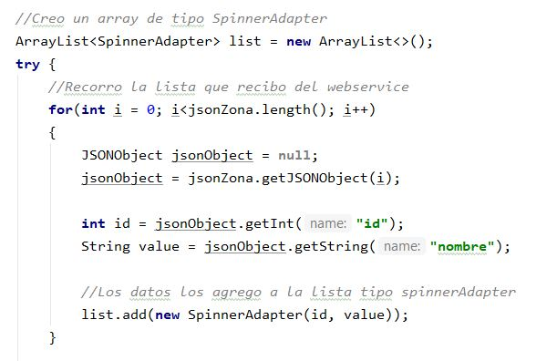
Documentación interna: Mensajes que se añaden al código fuente

Slide 9
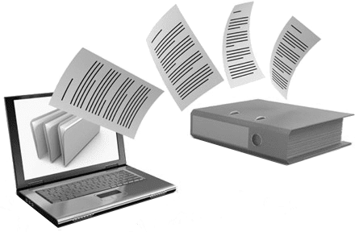
Documentación externa:
Descripción del problema
Datos del autor
Algoritmo
Diccionario de datos
Código Fuente

Slide 10
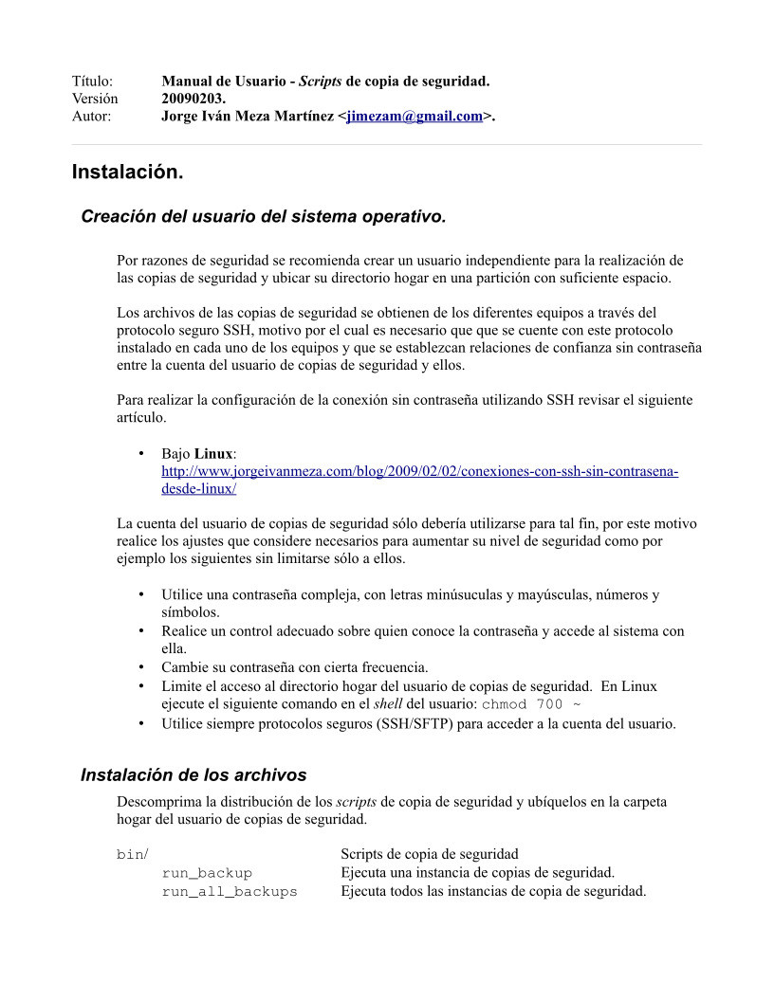
Manual del usuario: Es una descripción para que el usuario pueda manejarlo de manera correcta

Slide 11
Mantenimiento: El mantenimiento consiste en mantener y mejorar el software para enfrentar errores descubiertos y nuevos requisitos.
La fase de mantenimiento de software es una parte explícita del modelo en cascada del proceso de desarrollo de software el cual fue desarrollado durante el movimiento de programación estructurada en computadores. El otro gran modelo, el Desarrollo en espiral desarrollado durante el movimiento de ingeniería de software orientada a objeto no hace una mención explícita de la fase de mantenimiento.
En un ambiente formal de desarrollo de software, la organización o equipo de desarrollo tendrán algún mecanismo para documentar y rastrear defectos y deficiencias. El Software tan igual como la mayoría de otros productos, es típicamente lanzado con un conjunto conocido de defectos y deficiencias.
Las deficiencias conocidas son normalmente documentadas en una carta de consideraciones operacionales o notas de lanzamiento (release notes) es así que los usuarios del software serán capaces de trabajar evitando las deficiencias conocidas y conocerán cuando el uso del software sería inadecuado para tareas específicas.

Slide 12
Metodologías Tradicionales de desarrollo de software
¿Qué es una metodología?
Conjunto de fases que guiaran al equipo de trabajo en el cumplimiento de objetivos, aplicando habilidades técnicas según la fase en la que se encuentren. De esa manera permite planificar, controlar, y verificar, todo lo que realicen para que al final, en cada una de las fases, sería el cumplimiento de ciertos objetivos que suman al producto terminado.

Slide 13
Modelo cascada: Primer modelo basado en el ciclo de vida de software publicado. Debido a la cascada entre una fase y otra, este modelo se conoce como modelo cascada

Slide 14
Análisis y definición de requerimientos: Se definen a partir de consultas con los usuarios los servicios, restricciones y metas del sistema

Slide 15
Diseño del sistema y del software: Se establece una arquitectura completa del sistema. El diseño del software identifica y describe las abstracciones fundamentales del sistema software y sus relaciones

Slide 16
Implementación y prueba de unidades: Durante esta etapa el diseño del software se lleva a cabo como un conjunto o unidades de programas. La prueba de unidades es verificar que cada una cumpla su función

Slide 17
Integración y prueba del sistema: Los programas o las unidades individuales de programas se integran y prueban para asegurar que se cumplan los requerimientos del software

Slide 18
Funcionamiento y mantenimiento: generalmente es la etapa mas larga. El sistema se pone en marcha. El mantenimiento implica corregir errores no encontrados en las fases anteriores o mejorar las funciones del sistema

Slide 19
Cada fase es revisada antes de iniciar con la siguiente fase para asegurar que ha sido completamente finalizada.
En la práctica, cada etapa se superpone y proporcionan información entre ellas
Debido a los costos de producción y aprobación de documentos, las iteraciones son costosas. Por lo tanto, después de unas cuantas iteraciones se congelan partes del desarrollo y se sigue con otras fases.

Slide 20
Durante la última fase del modelo se pueden encontrar omisiones sobre los requerimientos originales del software. Esto significa hacer cambios en el software lo que implica que se repetirán etapas previas del modelo.
Una de las ventajas de este modelo, es que cuadra con otros modelos de desarrollo de software y la documentación de este modelo se produce en cada fase.
El gran problema de este modelo es su inflexibilidad.

Slide 21
Modelo de construcción de prototipo
Es un modelo no secuencial basado en la construcción de simulaciones o modelos ejecutables.
Su objetivo principal es la participación directa del cliente en la construcción del software
El prototipo es una versión reducida del programa completo
La gracia del prototipo es que debe ser construido en poco tiempo, y no se debe utilizar mucho dinero ya que, si es aprobado el prototipo, a partir de éste se empieza a iniciar el desarrollo

Slide 22
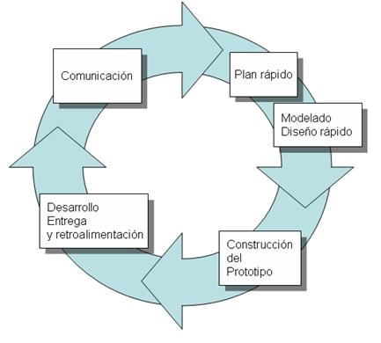
El prototipo es dado a los usuarios, para que ellos experimenten con el prototipo y de esta manera provean la retroalimentación sobre lo que les gustó y no les gustó del prototipo

Slide 23
Modelo en espiral
Este modelo es algo más complejo que los anteriores, aunque incluye un elemento muy útil e importante en el desarrollo del software: análisis de riesgos.
El modelo en espiral concreta cuatro fases:
Planificación
Definición de Objetivos
Evaluación y reducción de riesgos
Desarrollo y Validación

Slide 24
Definición de objetivos
Se identifican restricciones del proceso y del producto
Se identifican riesgos del proyecto y dependiendo de estos riesgos se planean estrategias alternativas.
Se definen los objetivos específicos

Slide 25
Evaluación y reducción de riesgos
Se lleva a cabo un análisis detallado por cada uno de los riesgos identificados y se definen los pasos a seguir para disminuir dichos riesgos

Slide 26
Desarrollo y validación:
Después de la evaluación de riesgos, se elige un modelo para el desarrollo del sistema
Planificación: El proyecto se revisa y se toma la decisión si se debe continuar con el ciclo posterior de la espiral. Si es así se desarrollan planes para la siguiente iteración

Slide 27
Modelo en espiral
En cada fase el producto gana “madurez”.
Hasta que en una iteración se logre el objetivo deseado y sea aprobado, las iteraciones terminan.

